Slide 1
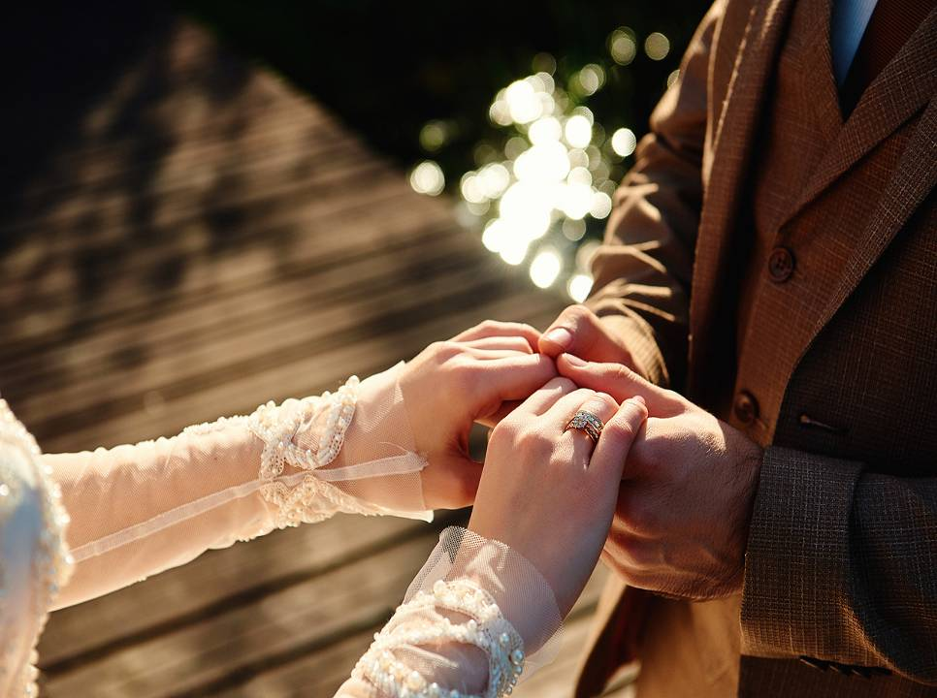
Свадьбы Мечты
Свадебный координатор АО Парк-отель «Мечта» Пенькова Яна

Slide 2
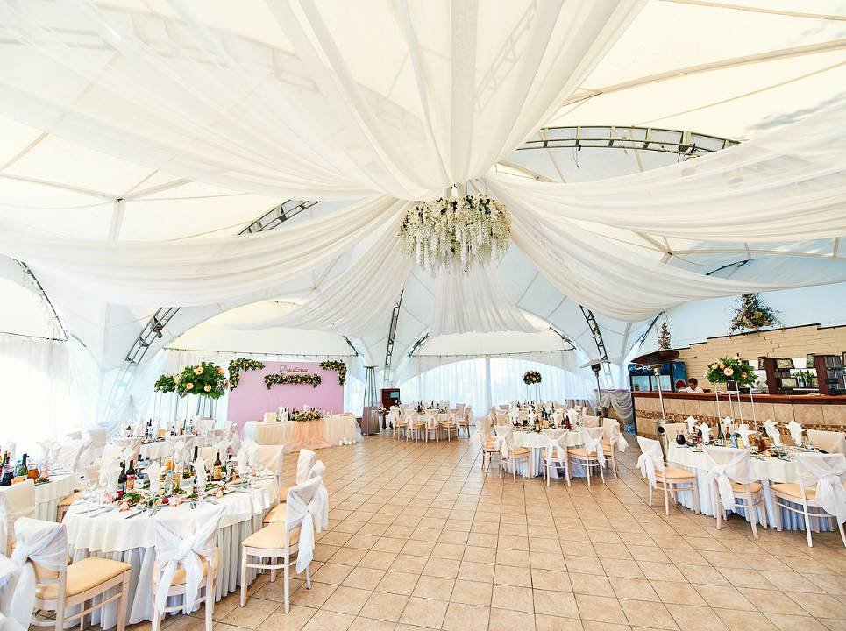
«Актуальные свадебные тенденции?
Как посчитать свадебный бюджет?
Можно ли за один день решить всю предсвадебную суету?
Где найти лучшие и бюджетные услуги?»
И другие насущные проблемы, которые с легкостью решит Свадебное Агентство парк-отеля «Мечта»

Slide 3
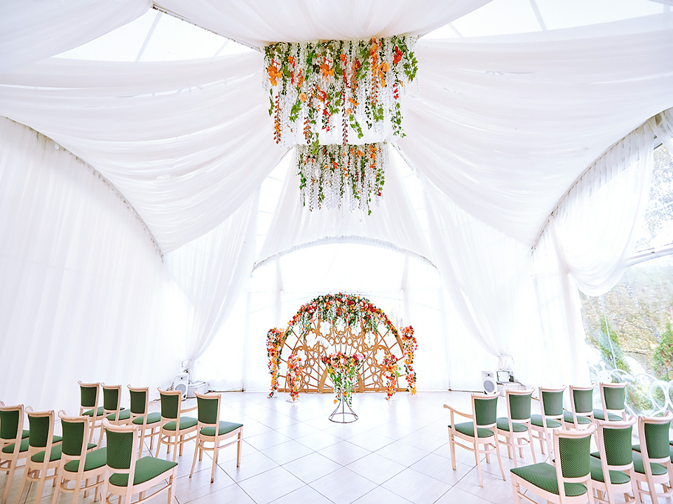
«Ротонда» 2017

Slide 4
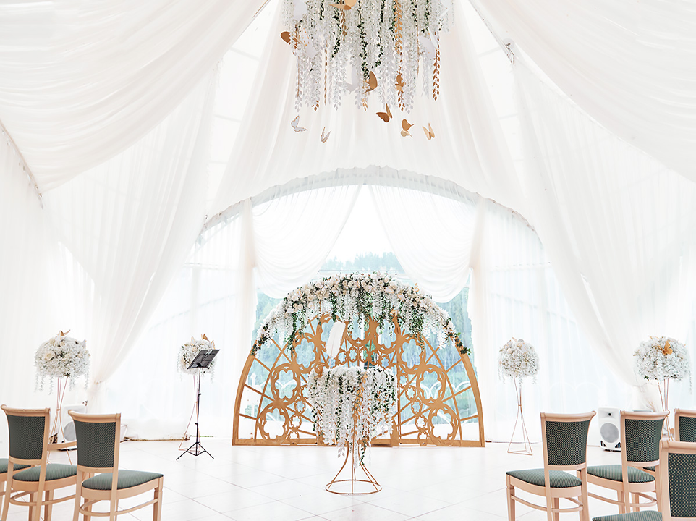
«Ротонда» 2018
вместимость площадки — до 50 чел
количество посадочных мест — 35 чел

Slide 5
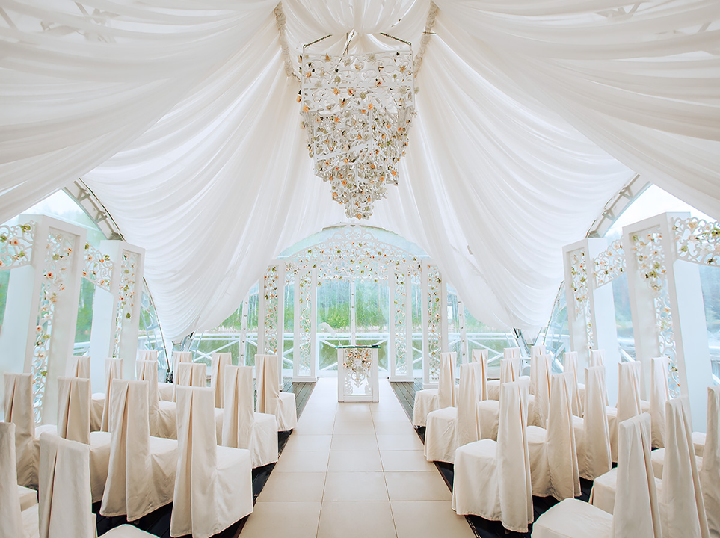
Вместимость площадки — до 40 чел
количество посадочных мест — 36 чел
«Понтон» 2018

Slide 6
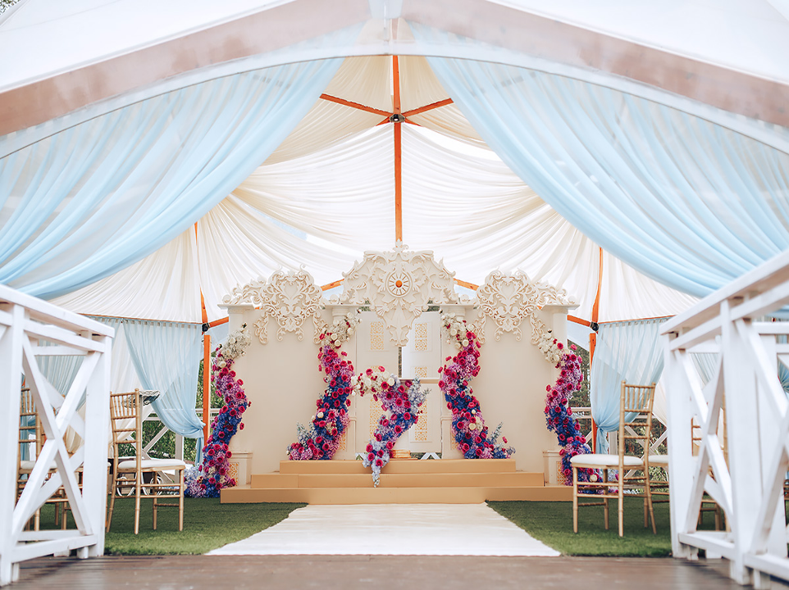
«7 Небо» 2018
вместимость площадки — до 70 чел
количество посадочных мест — 56 чел

Slide 7
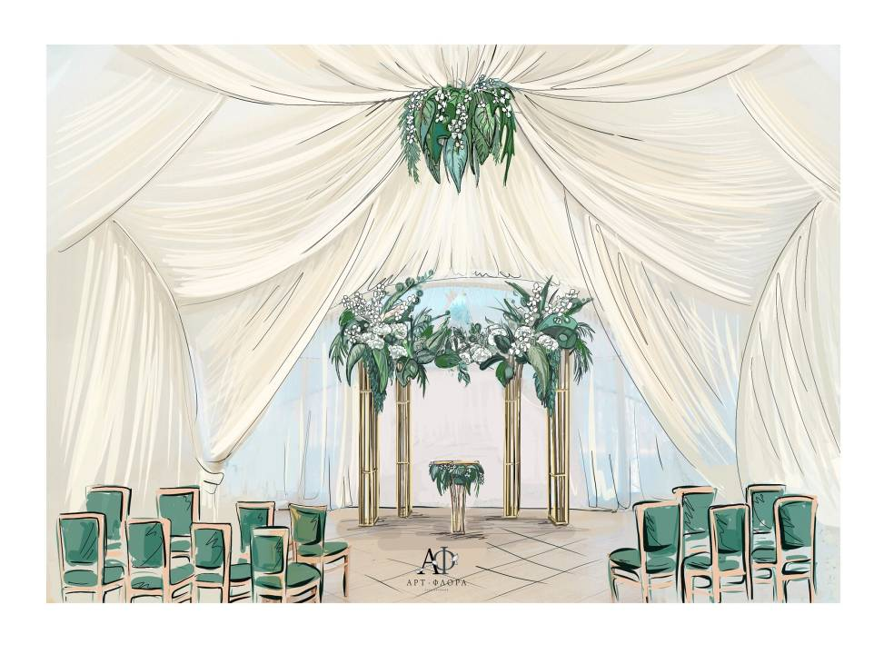
Проект обновленной площадки «Ротонда» 2019

Slide 8
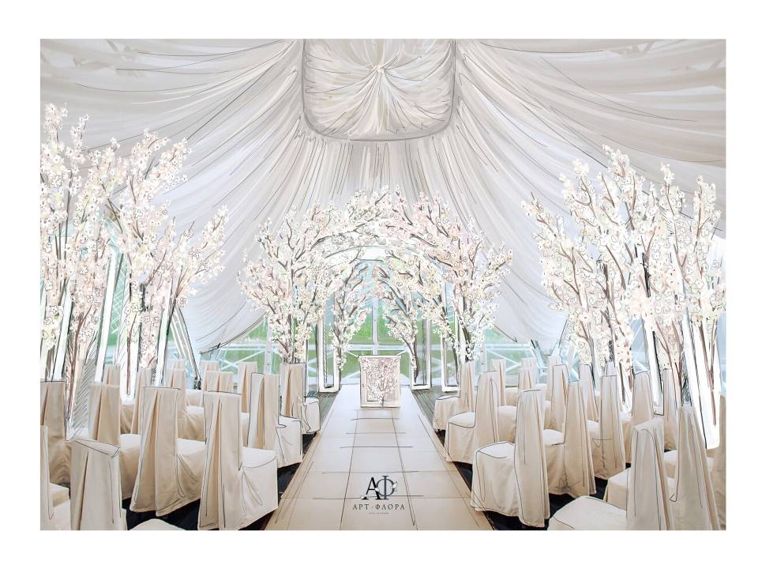
Проект обновления площадки «Понтон» 2019

Slide 9
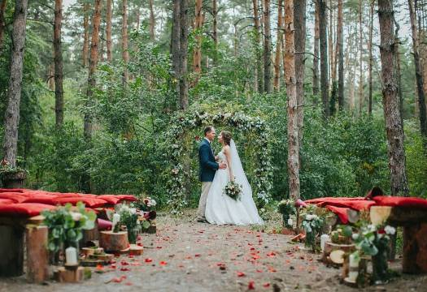
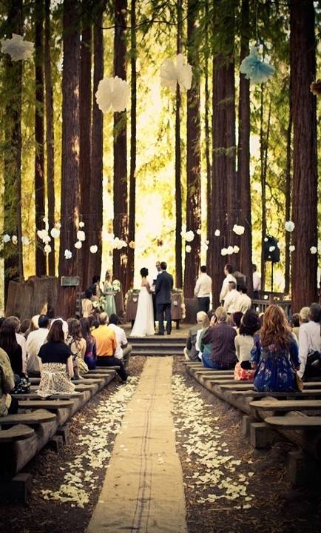
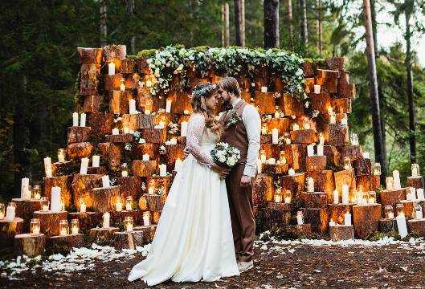

Slide 10
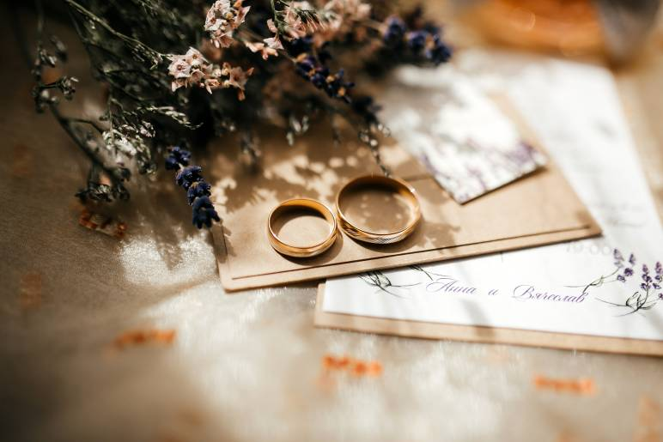
Выездная регистрация брака и свадьба «под ключ
Принципиальное различие

Slide 11
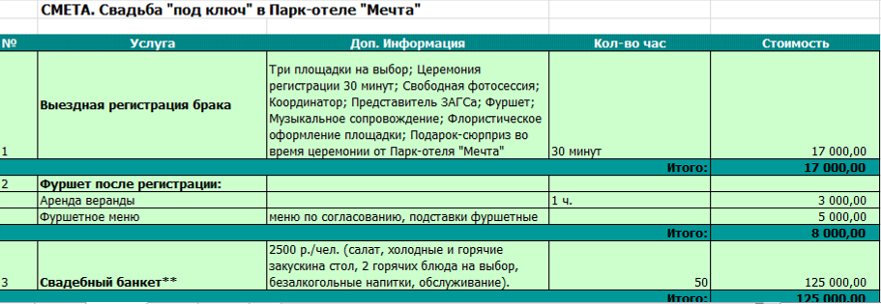
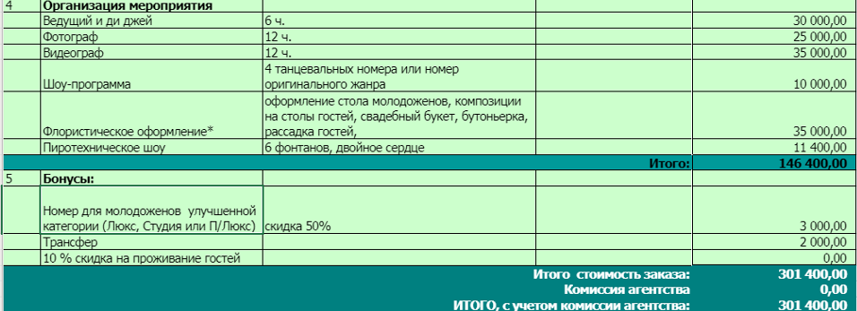

Slide 12
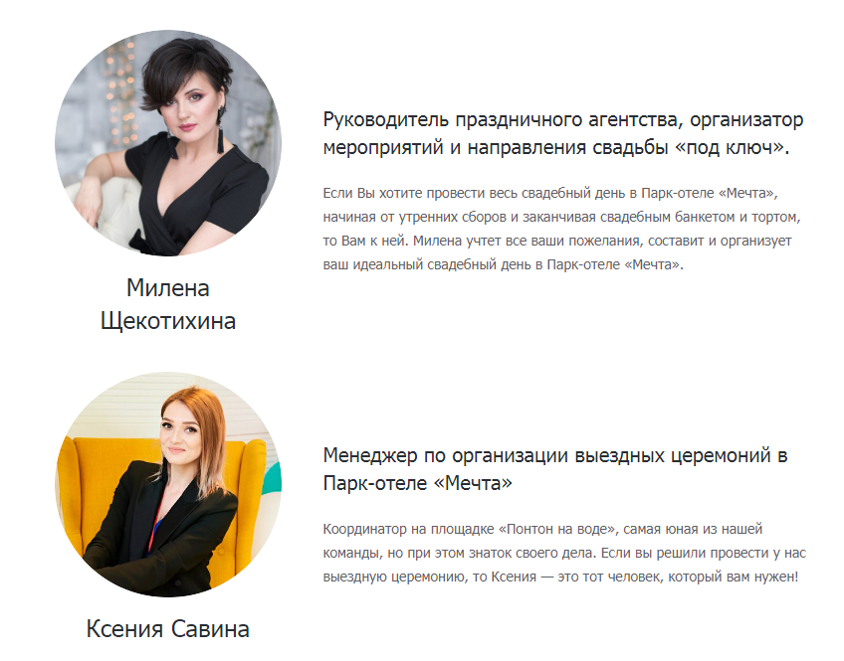
Руководитель праздничного агентства, организатор мероприятий и направления свадьбы «под ключ».
Менеджер по организации выездных церемоний и свадеб «под ключ» в Парк-отеле «Мечта»

Slide 13
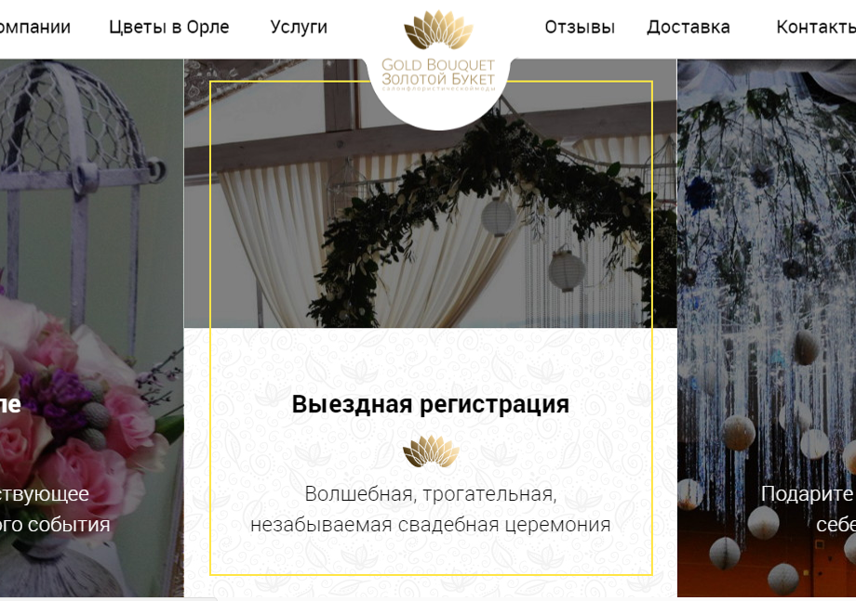

Slide 14
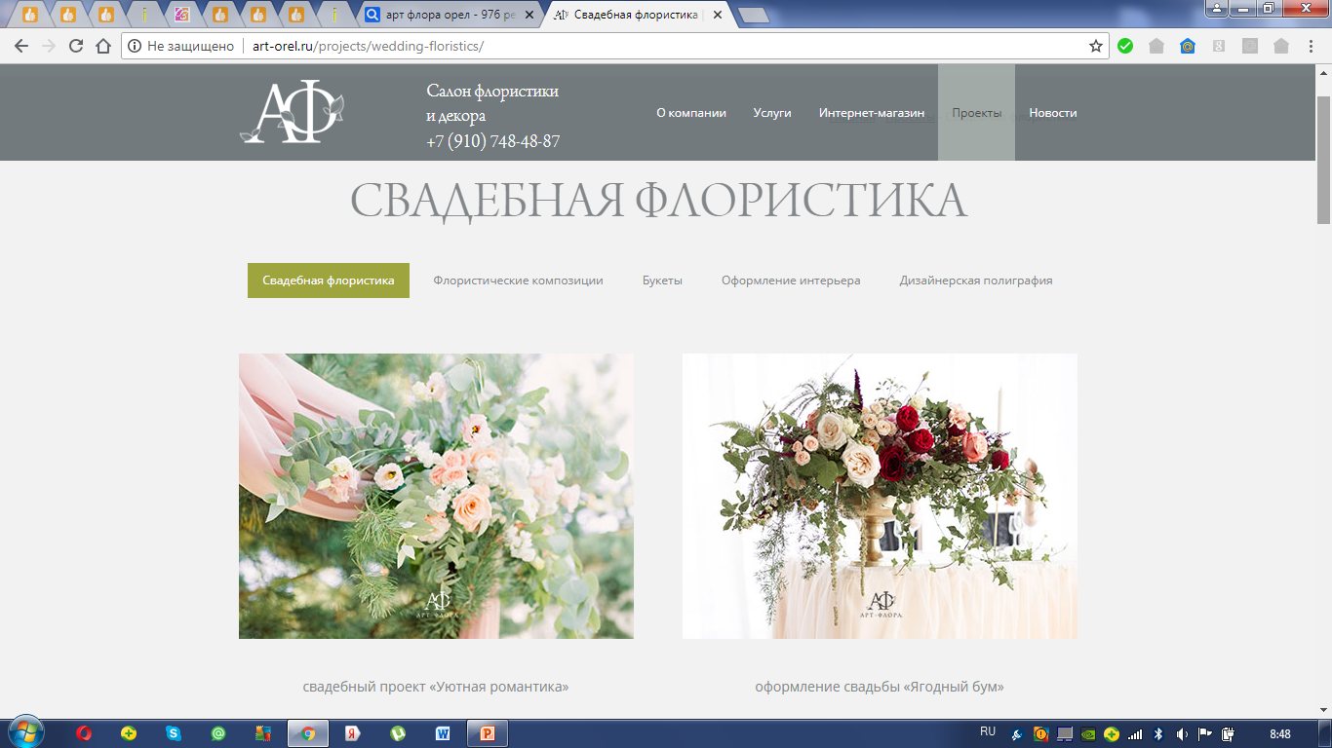

Slide 15
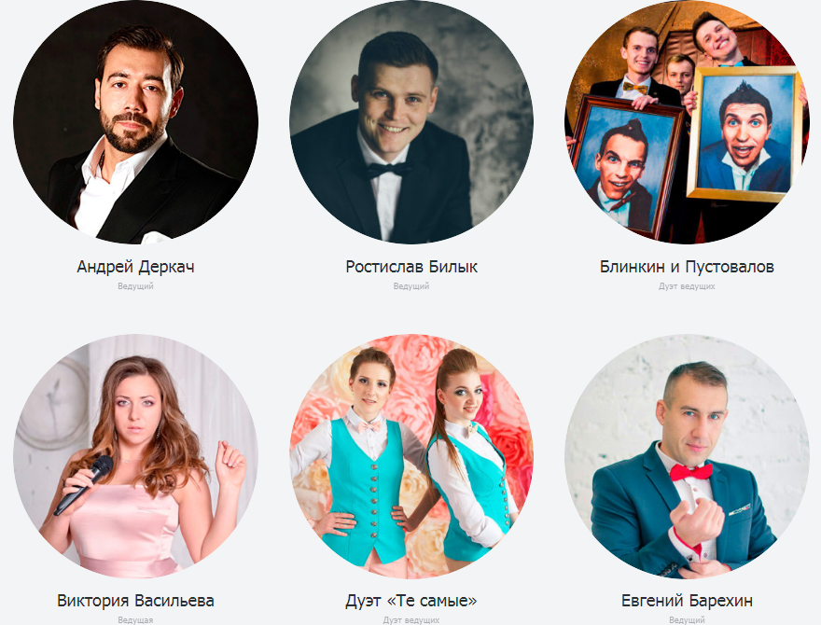
Наши ведущие

Slide 16
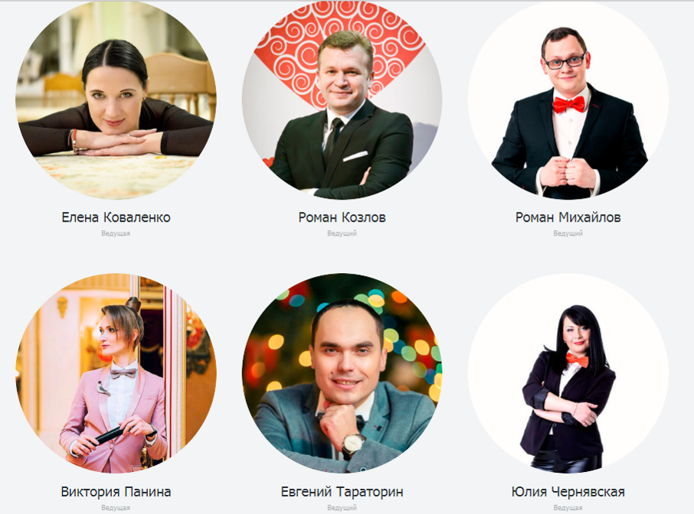
Наши ведущие

Slide 17
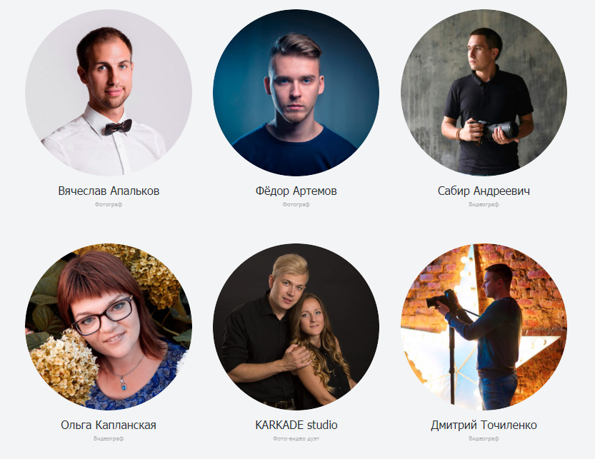
Фотографы и видеографы

Slide 18
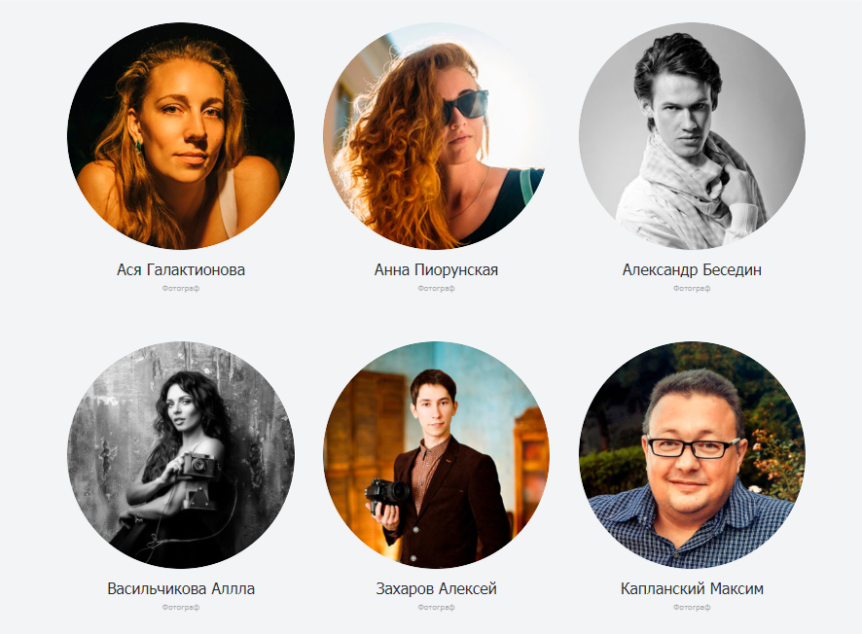
Фотографы и видеографы
Васильчикова Алла

Slide 19
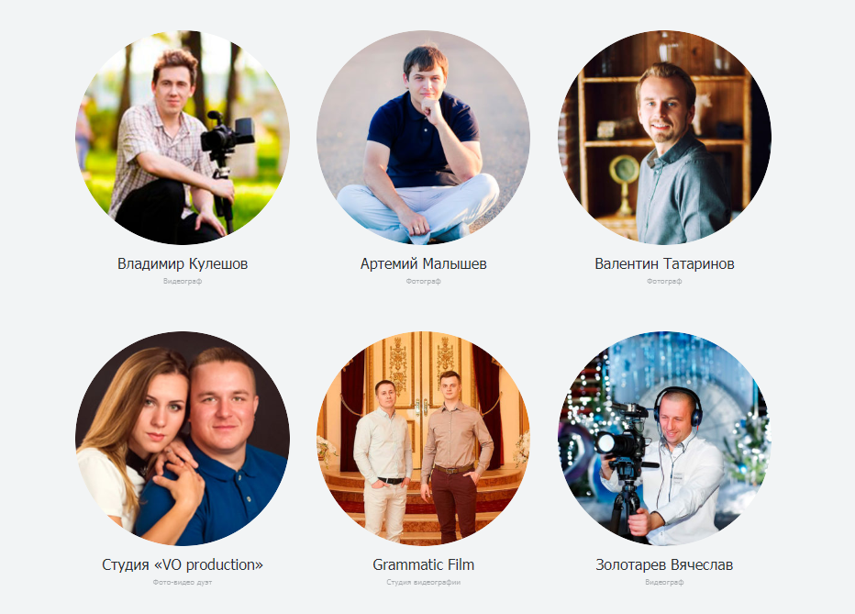
Фотографы и видеографы

Slide 20
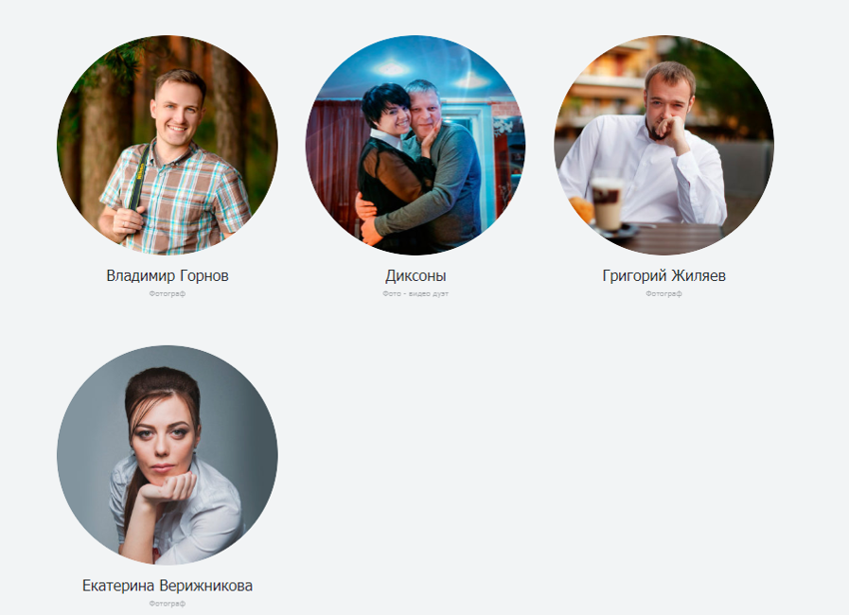
Фотографы и видеографы

Slide 21
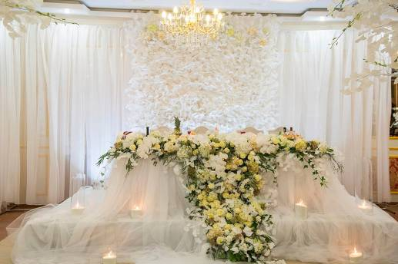
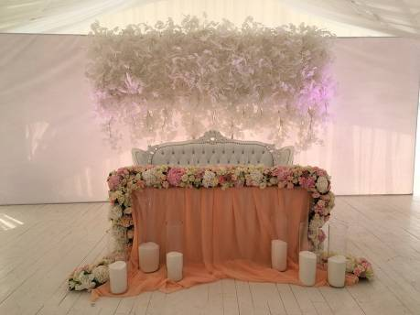
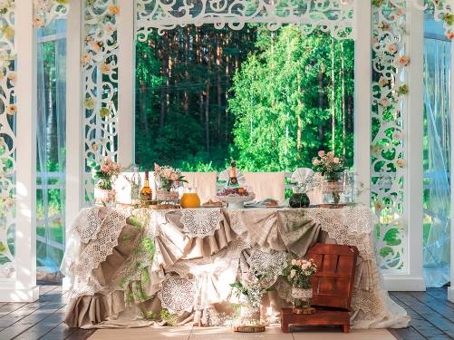
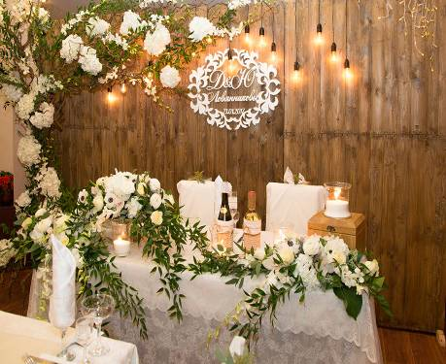
Флористика и декор

Slide 22
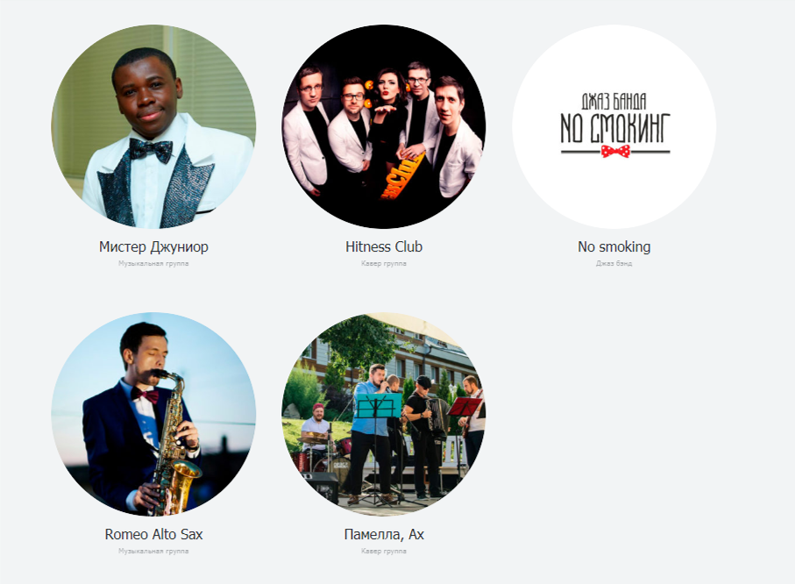
Живая музыка

Slide 23


Slide 24
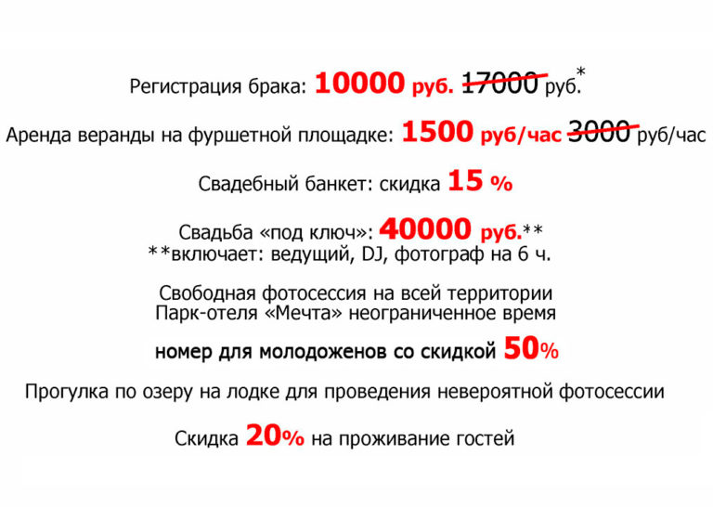

Slide 25
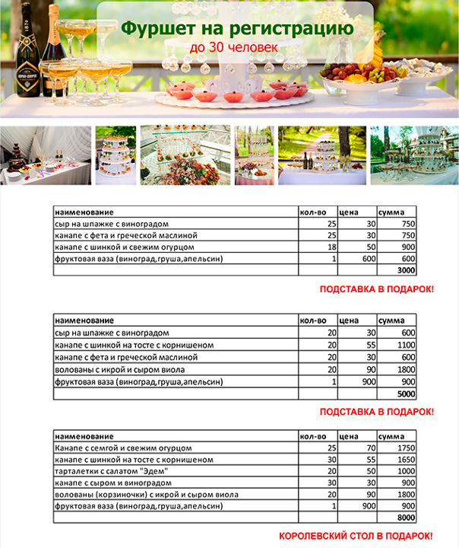

Slide 26
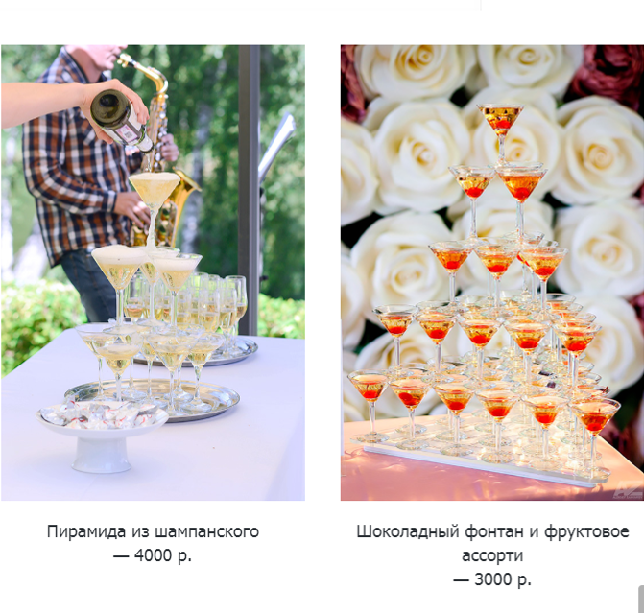

Slide 27
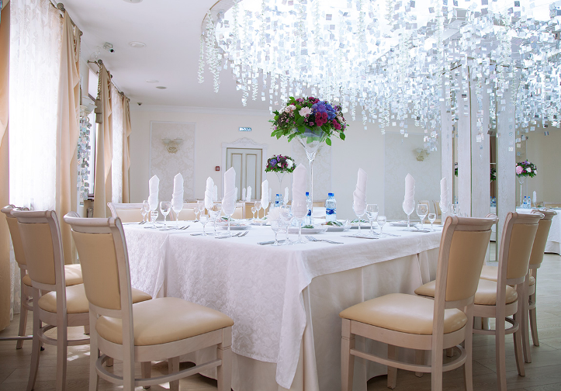
Самый крупный из ресторанных залов, интерьер которого выполнен в классическом стиле в пастельных тонах теплой бежево-белой гаммы. Находится в основном помещении ресторана. Обслуживает гостей круглый год.
Вместимость — 90 человек.
Площадь — 120 кв.м

Slide 28
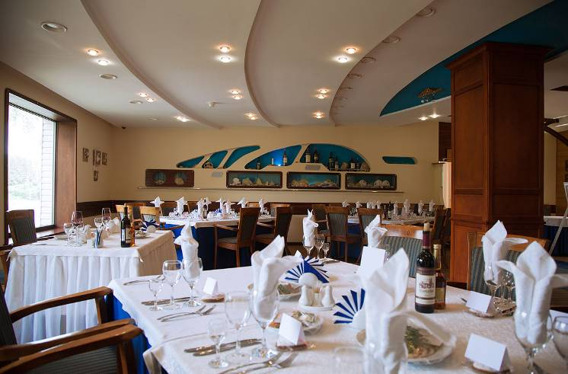
Второй по величине зал в основном здании ресторана. Оригинальный интерьер с элементами декора, напоминающими отделку дорогого океанского лайнера. Доминируют синие тона, подчеркнутые цветовым контрастом деревянных элементов. Огромные панорамные окна без перемычек с захватывающим видом на озеро. Напомним, что ресторан находится на крутом берегу, поэтому вид и зимой и летом, поистине, потрясающий.
Вместимость — 40 человек.
Площадь — 80 кв.м

Slide 29
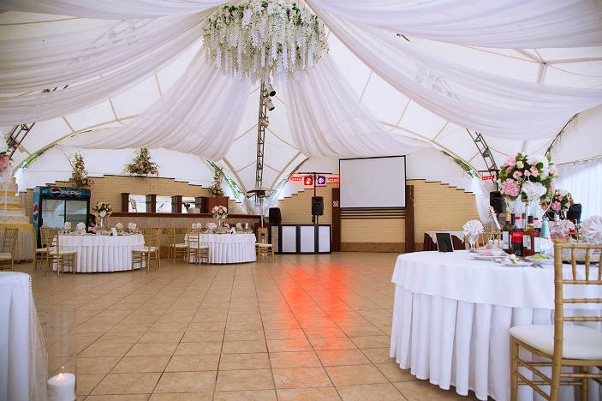
Летний ресторан представляет из себя шатер, полусферической формы, выполненный в ультрасовременном стиле. Хотя это и летняя площадка, технология его конструктива позволяет делать его закрытым, и, соответственно, теплым, на случай плохой погоды. Это самая крупная площадка. Находится в непосредственной близости от основного здания ресторана на все том же высоком берегу озера, имеет собственный бар.
Вместимость — 150 человек.
Площадь — 110 кв.м

Slide 30
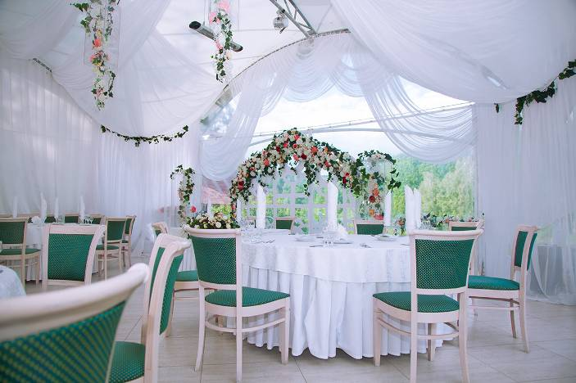
Ротонда на берегу
Площадка, как уже понятно из названия, находится на берегу озера. Просторный шатер современного дизайна полусферической формы, с предусмотренной для плохой погоды системой герметизации. Окружен зеленью, цветниками и топиарными фигурами. Красиво и торжественно. Прекрасное место, чтобы провести банкет или просто посетить его как летний зал ресторана
Вместимость — 30 человек.
Площадь — 60 кв.м
Ротонда на берегу

Slide 31
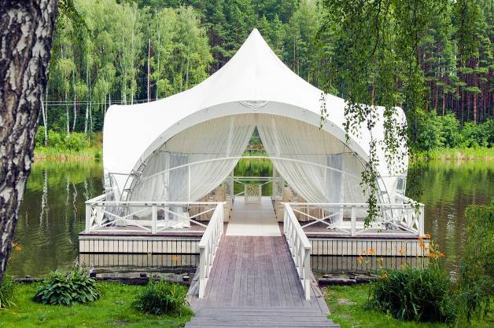
Площадка, расположенная прямо на воде, понтонно-свайная конструкция, расположенная на поверхности озера. Белоснежный шатер формы пересекающейся полусферы и конуса. Стилистическое соединение современного хайтека и мотивов 1001 ночи. Площадка получилась настолько красивой, а идея расположить ее прямо на озере настолько удачной, что большинство фотографий, на которых «Мечта» упоминается в сети и в СМИ содержат именно этот «понтон на воде».
Вместимость — 40 человек.
Площадь — 100 кв.м
Понтон на воде

Slide 32
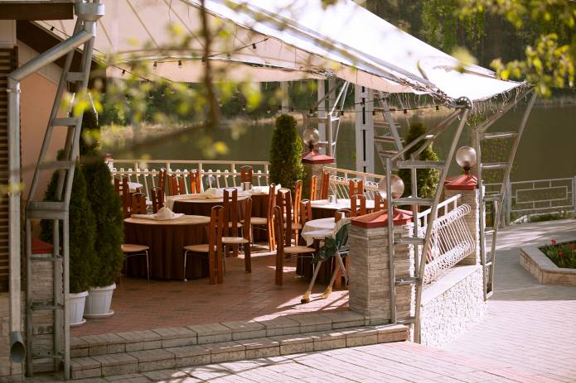
Непосредственно примыкающая к основному зданию ресторана терраса, имеющая прямой выход в «Синий» зал. Площадка покрыта белым шатром в стиле остальных полусферических и конических шатров парк-отеля «Мечта» и прекрасно вписывается в общий архитектурный ансамбль ресторана. Прекрасный вид на озеро, на берегу которого и расположена «терраса».
Вместимость — 30 человек.
Площадь — 60 кв.м
Терраса

Slide 33
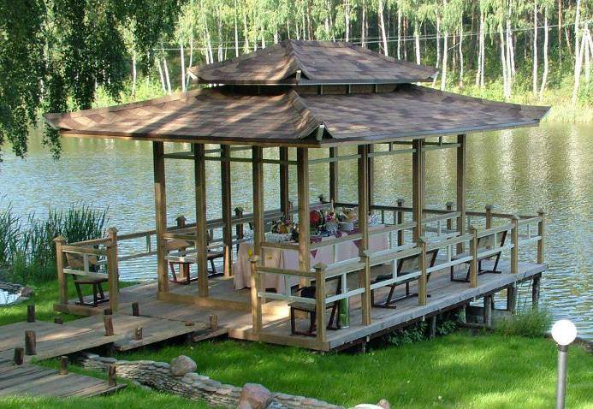
Площадка, как и «Понтон» расположена прямо на воде, на поверхности озера. Стилизация под архитектуру дальнего востока. Загнутые вверх кончики кровли, каркасные фонари в китайском стиле, двухуровневая крыша, одним словом «пАгода». Более того, пагода на воде.
Вместимость — 15 человек.
Площадь — 40 кв.м
Чайный домик

Slide 34
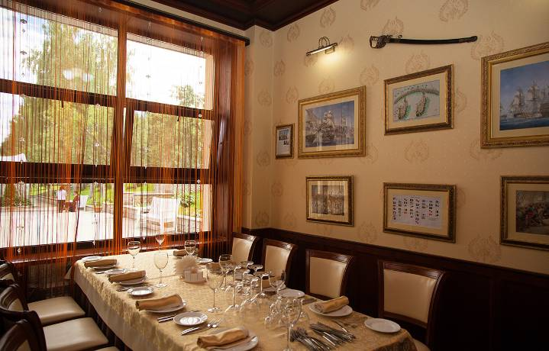
Уютный зал на 8 посадочных мест. Прекрасное место, чтобы уединиться в небольшой компании в обстановке достойной роскоши. Переговоры, небольшая вечеринка «для своих», романтический ужин. Классический интерьер в лучших традициях стиля. Изюминка — сквозной аквариум с экзотическими рыбами и растениями.
Вместимость — 8 человек.
Площадь — 40 кв.м
VIP - комната

Slide 35
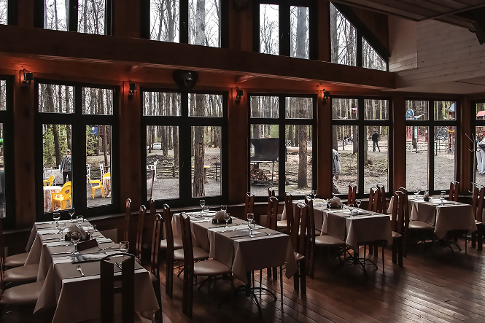
Новинка сезона 2018 года от парк-отеля «Мечта». Кафе в лесу. Деревянное строение в стиле шале с двумя залами на первом и втором этажах и баром, а так же летним кафе на открытом воздухе. В непосредственной близости — детская площадка «Кенгуру», родители могут наблюдать за игрой своих детей в комфортной обстановке уютного кафе за чашечкой кофе.
Вместимость — 80 человек в двух залах на двух этажах, плюс 40 человек — летнее кафе на улице в лесу.
Площадь — 100 кв.м
Кафе в лесу «Сафари»

Slide 36
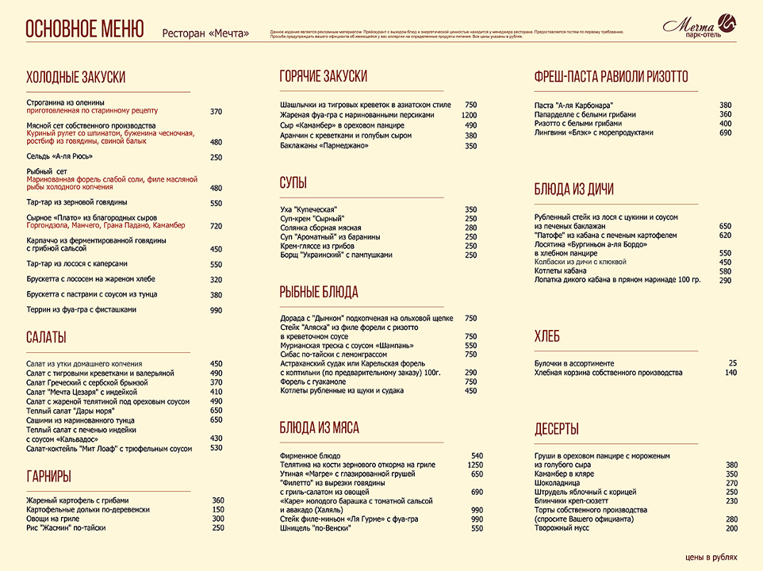

Slide 37
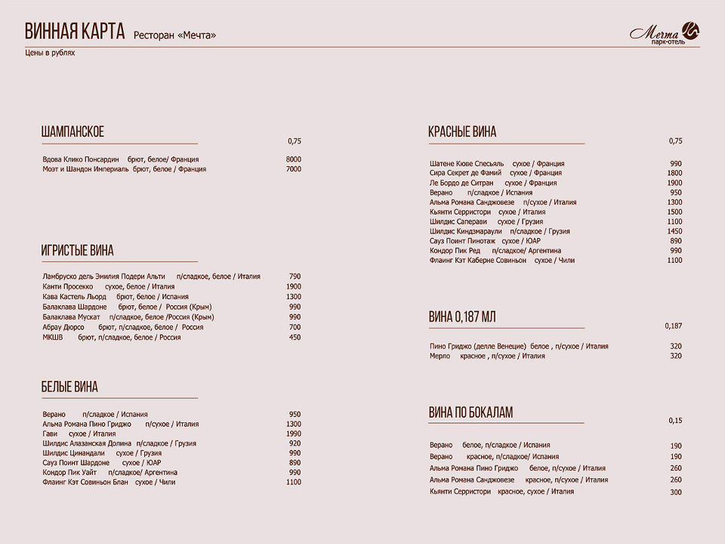

Slide 38
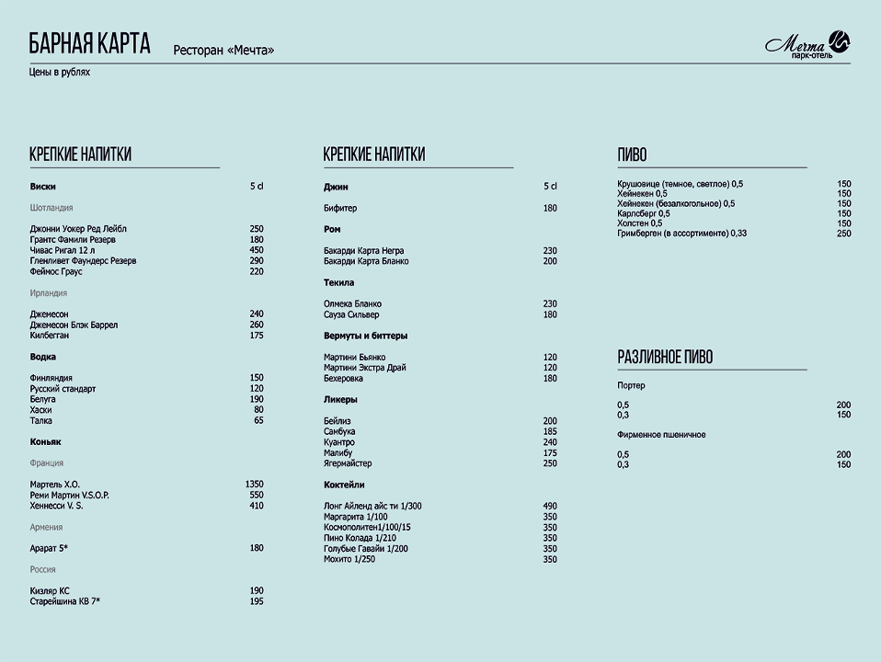

Slide 39
Кондитерская «Тортотека»
Кондитерская «Тортотека» — это инновационный проект парк-отеля «Мечта», в которым воплощаются самые смелые идеи кондитеров и пожелания клиентов.
Первый этап приготовления любого торта-это правильный выбор сырья, поэтому кондитерская тщательным образом следит за качеством и свежестью исходных продуктов. Например, если в составе торта присутствует фруктовое пюре, то оно на девяносто процентов состоит из фруктов, если сливки, то исключительно животного происхождения. В «Тортотеке» используется только настоящий шоколад, хотя иногда отличить по вкусу настоящий шоколад от подделки бывает трудно даже для профессионального кондитера, но Мечта не экономит на здоровье клиентов.
Каждый торт уникален по стилю исполнения и непредсказуем по красоте вкуса, и в этом главное отличие авторского десерта от массового продукта.

Slide 40
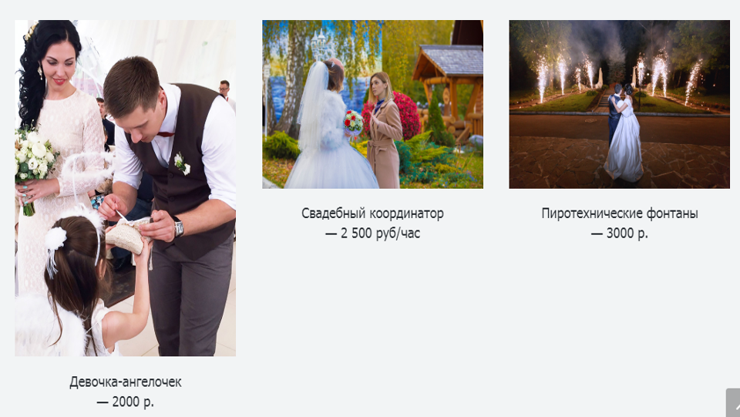
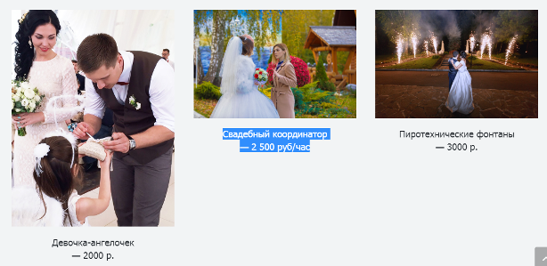
Дополнительные услуги

Slide 41
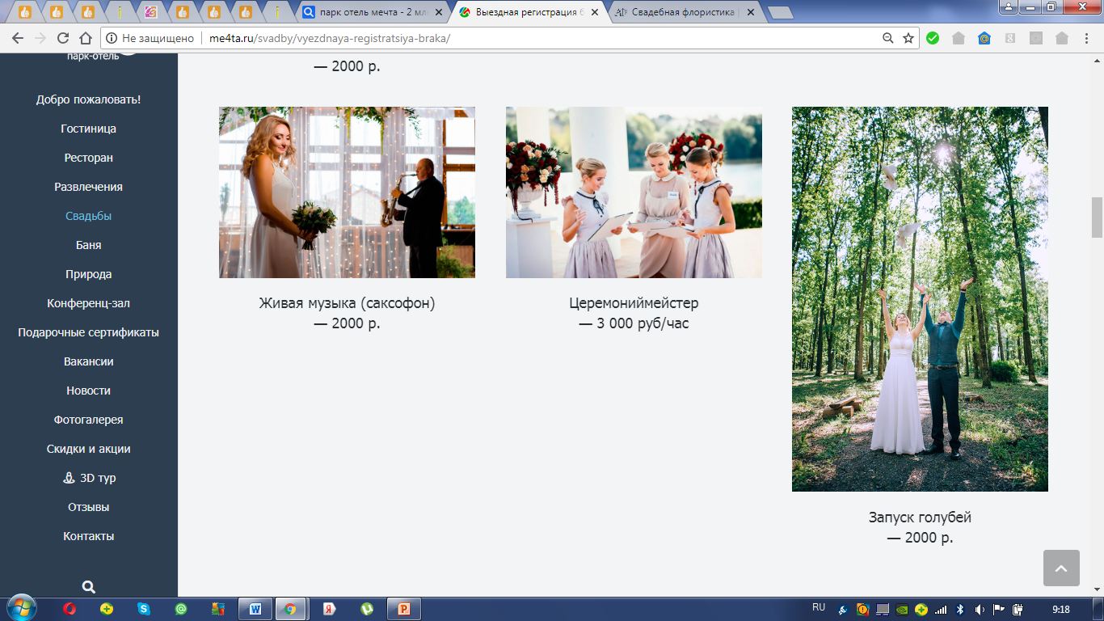
Фуршетные веранды для гостей
Аренда веранды на 1 час — 3000 руб.

Slide 42
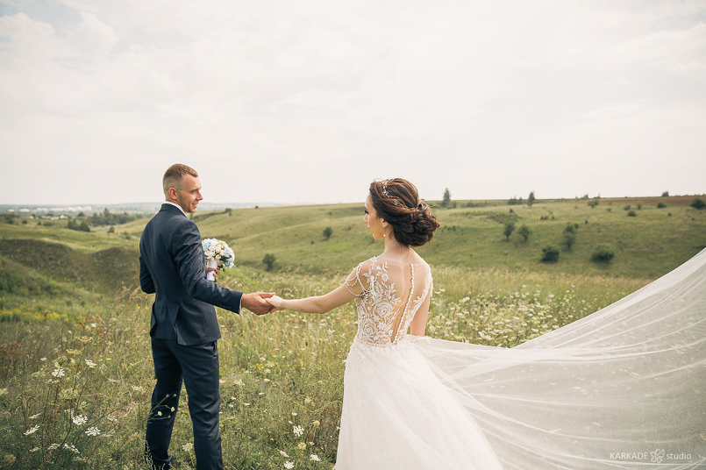
Свадебные тенденции

Slide 43
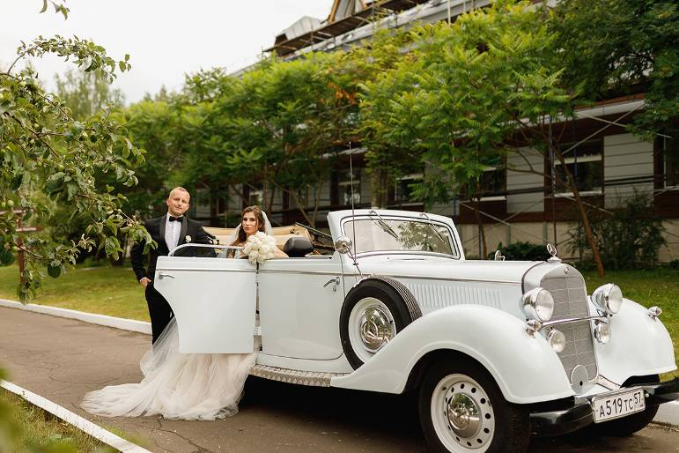

Slide 44
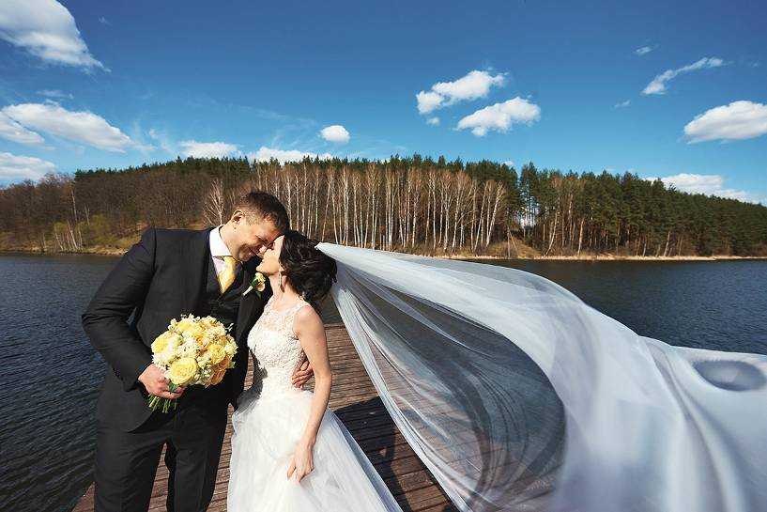

Slide 45
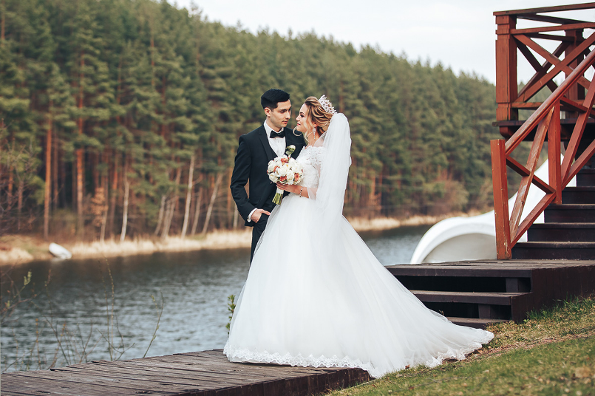

Slide 46


Slide 47


Slide 48

Выездные церемонии в 2019 году по-прежнему актуальны. Это дает возможность выбрать по-настоящему уникальное место для бракосочетания и создать особенную атмосферу.

Slide 49

Еще одно модное решение – оформление зала с помощью 3D проекций. Таким образом можно создать любую тематику – от космоса до песчаного пляжа. Это идеальное решение для тематических свадеб.

Slide 50

Сегодня «белые» свадьбы отошли на второй план, и приветствуются яркие цветовые акценты, как в нарядах молодых, так и в оформлении. В 2019 году для свадеб будут в тренде марсала, лавандовый, дымчатый серый и розовый.

Slide 51


Slide 52

На смену растрепанным букетам невесты приходят не менее оригинальные букеты, выполненные из одного большого цветка.

Slide 53


Slide 54

Еще одна полезная идея – организовать отдельный столик, где будут стоять чай, кофе и чашки. Очень часто гостям хочется выпить этих напитков в середине празднования, не дожидаясь окончания вечера и торта.

Slide 55


Тематики для свадьбы в 2019 году
Эко-свадьба или зеленая свадьба
Ночная вечеринка в огнях
Мерцающий пудровый розовый
Насыщенный бургунди или
свадьба в цвете марсала
Винтажная свадьба с элементами геометрических украшений
Сказочная свадьба в духе фей
Классическая свадьба в цвете шампань
Деревенская свадьба или свадьба в стиле бохо с колосками

Slide 56




Slide 57

Эко – свадьба или Зеленая свадьба

Slide 58

Ночная вечеринка в огнях

Slide 59


Мерцающий пудровый

Slide 60

Насыщенный бургунди или свадьба в цвете марсала

Slide 61

Винтажная свадьба с элементами геометрических украшений

Slide 62

Классическая свадьба в цвете шампань

Slide 63


Деревенская свадьба или свадьба в стиле бохо с колосками

Slide 64

Спасибо за внимание!

